Slide 1
观察者模式

Slide 2
气象监测应用案例
建立一个工作应用（WeatherData），实时获取气象站数据，并将获取的数据更新到三个布告板显示：目前状况（温度、湿度、气压），气象统计和天气预报。
湿度感应器
布告板
温度感应器
WeatherData
气象站
气压感应器

Slide 3
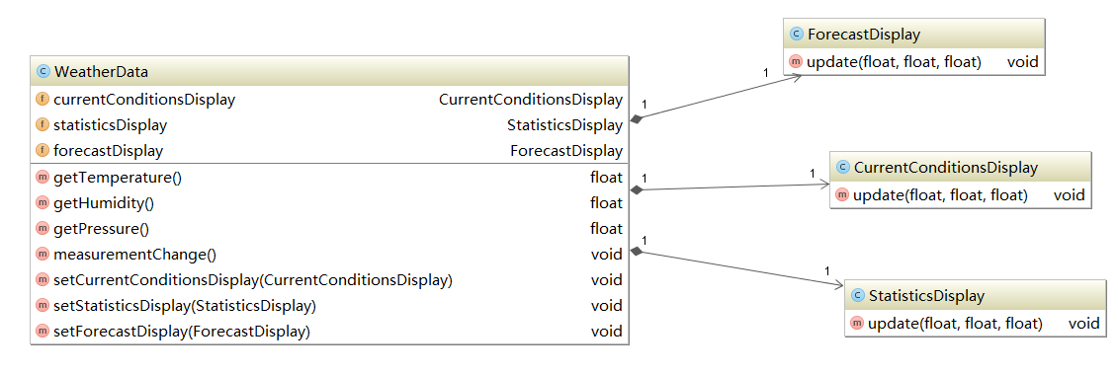
气象监测应用案例
建立一个工作应用（WeatherData），实时获取气象站数据，并将获取的数据更新到三个布告板显示：目前状况【CurrentConditionsDisplay】（温度、湿度、气压），气象统计【StatisticsDisplay】和天气预报【ForecastDisplay】。

Slide 4
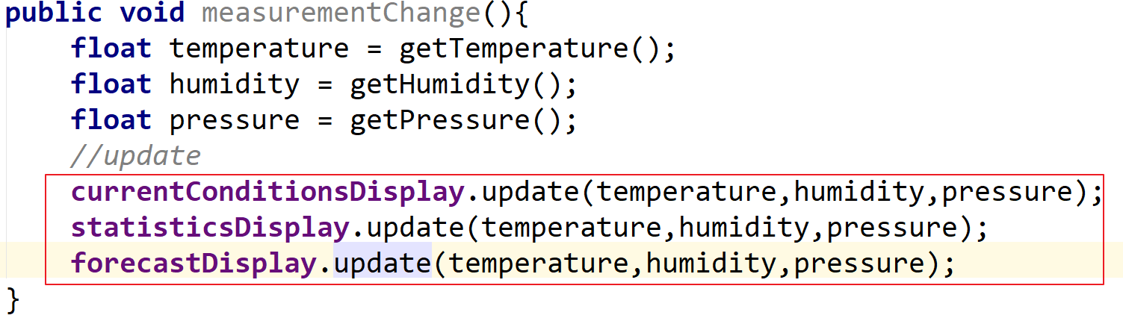
气象监测应用案例
代码思考：
1.新增显示布告板代码不可用
由于面向实现编程导致代码的扩展性非常差，新增新型显示布告板代码将不可用，所以
我们这里需要面向接口编程，且WeatherData提供的方法不足，没有提供对新
增或减少布告板相关处理业务的代码。

Slide 5
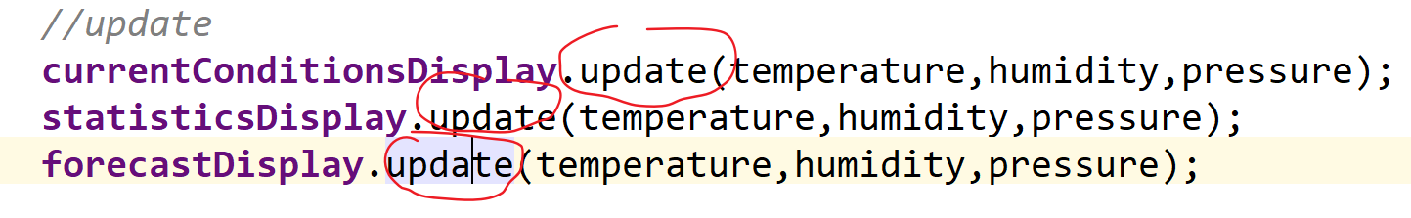
气象监测应用案例
代码思考：
2.新增不同的布告板，虽然布告板类型不同，但是都有一个共同的功能，即“显示”气象数据
我们知道不同的显示屏可能在显示数据方面有所不同，但是“显示”所提供的功能是
必须的，那我们可以考虑把这个显示的功能提取到一个接口中进行设计。

Slide 6
报社的订阅问题
综合前面的思想得到3个重要的点：
1.面向接口编程
2.WeatherData还需提供新增或减少布告板相关的处理代码
3.显示功能抽离到接口设计
上述的思想简单来说就是WeatherData温度可以实时更新到布告板，例如数据变化也可以提醒布告板进行实时更新，如果新增布告板，WeatherData也能及时的把数据同步到新增的布告板上，如果减少布告板，则该布告板不再接收WeatherData的气象数据。
这个需求就好比我们的报纸和杂志的订阅类似。这种模式也就是我们设计模式中的观察者模式。
拿报纸订阅来说，这个对于报社而言，都具备订阅功能、退订功能、推送报纸功能。这些功能对于不同的报社而言可能实现的方式不太一样，我们可以将那些功能设计到一个接口中去。
同样，对于订阅报社的人群而言，有老人家，年轻人，或白领，他们都是每天实时获取最新的报纸，都具备这样的功能，但是如何获取报纸的方式不同的人又会有所差异，所以这边我们也可以将其抽离到接口中设计。

Slide 7
报社的订阅问题
报社【 NewspaperOffice 】顶层设计：
订阅功能【 subscriptionFunction 】：需要知道谁订阅了报社
退订功能【 unsubscribeFunction 】：根据需求删除对用的退订用户
推送报纸功能【 pushNewspapers 】：将报纸及时推送给订阅者
订阅者【 Subscriber 】顶层设计：
接收报纸功能【 receivingNewspapers 】：接收来自订阅报社的最新报纸
报社需要知道谁订阅了它，也知道应该如何删除退订用户，订阅者也知道自己订阅的是哪家报社。

Slide 8
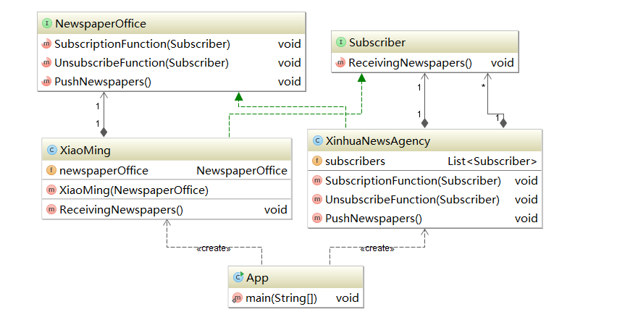
报社的订阅问题

Slide 9
报社的订阅问题
松耦合设计问题：
报社和订阅者之间，在顶层设计的时候，可以让2个对象之间松耦合，但是他们以然可以交互，但是不太清楚彼此的细节。
换句话说，报社只是知道按时将报纸投递到某个地址，具体是哪个人接收这份报纸，具体什么时候接收却一无所知，但是这并不影响投递部的人的工作。
而对于订阅者而言同样，他不需要知道这份报纸具体是由谁投递过来，以何种方式投递过来。
松耦合的设计之所以能让我们建立有弹性的OO系统，能够应对变化，是因为对象之间的互相依赖降到最低。

Slide 10
气象监测应用设计
利用观察者模式从新对气象监测应用进行设计
角色接口定义：
1.主题【Subject】
观察者注册【registerObserver】
移除观察者【removeObserver】
通知观察者【notifyObserber】
2.观察者【Observer】
更新数据【update】
3.显示器【DisplayElement】
显示数据【display】

Slide 11
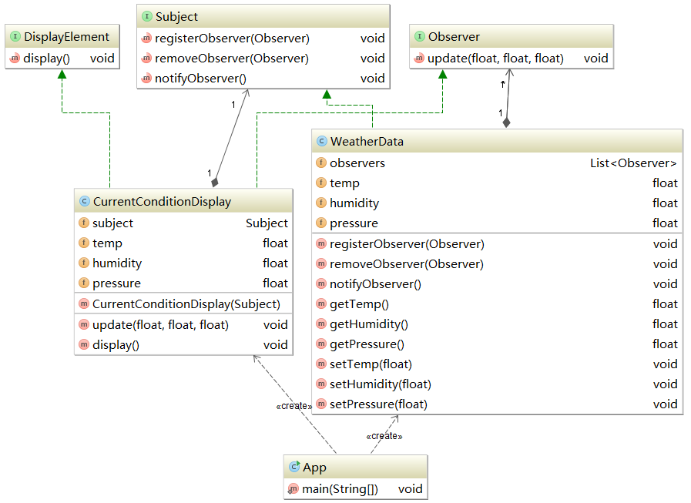
气象监测应用设计

Slide 12
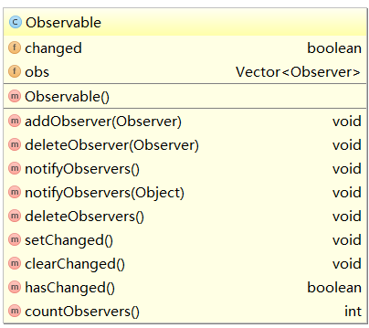

Java内置的观察者模式
可观测对象：Observable（类）
观察者：Observer（接口）

Slide 13
Java内置的观察者模式
可观测对象：Observable（类）
public interface Subject {
void registerObserver(Observer observer);
void removeObserver(Observer observer);
void notifyObserver();
}

Slide 14
Java内置的观察者模式
观察者：Observer（接口）
观察者：Observer（接口）
public interface Observer {
void update(float temp,float humidity,
float pressure);
}
public interface Observer {
void update(Observable o, Object arg);
}
主题传递给观察者的参数，根据实际需要，这边需要传递温度，湿度和气压参数（参考气象监测系统的代码实现）
主题参数，让观察者知道是哪个
主题通知它
主题传递给观察者的参数，不传为null值

Slide 15
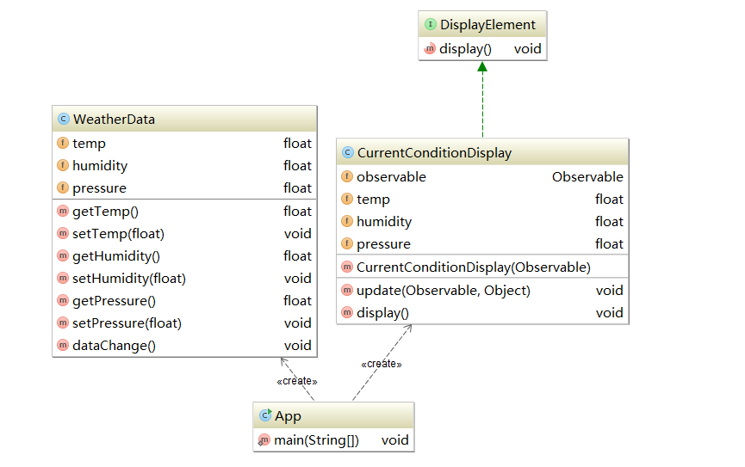
Java内置的观察者模式

Slide 16
Java内置的观察者模式
推送和拉取数据
public void dataChange(){
setChanged();
//notifyObservers();//拉取数据方式
String arg=String.format("temp:%.1f\t" +
"humidity:%.1f\t" +
"pressure:%.1f",
getTemp(),
getHumidity(),
getPressure());
notifyObservers(arg); //推送数据
}

Slide 17
Java内置的观察者模式
拉取数据
public class CurrentConditionDisplay implements Observer,DisplayElement {
private Observable observable;
private float temp;
private float humidity;
private float pressure;
public CurrentConditionDisplay(Observable observable) {
this.observable = observable;
observable.addObserver(this);
}
public void update(Observable o, Object arg) {
if(o instanceof WeatherData){
WeatherData weatherData = (WeatherData) o;
this.temp=weatherData.getTemp();
this.humidity=weatherData.getHumidity();
this.pressure=weatherData.getPressure();
display();
}
}

Slide 18
Java内置的观察者模式
推送数据
public class CurrentConditionDisplay1 implements Observer,DisplayElement {
private Object args;
private Observable observable;
public CurrentConditionDisplay1(Observable observable) {
this.observable = observable;
observable.addObserver(this);
}
public void update(Observable o, Object arg) {
if(o instanceof WeatherData){
this.args=arg;
display();
}
}

Slide 19
Java内置的观察者模式
Java.util.observable的缺点：
1.【依赖倒置原则，要面向接口编程，不要面向实现编程】
如果你的类已经继承了一个超类，你将不能通过它来实现观察者模式
2.【合成复用原则，多用组合，少用继承】
由于Observable是一个类，且需要调用setChange()方法触发notifyObservers(arg)或notifyObservers()方法才有效，但setChange()方法是受保护的，这就意味你的代码无法将Observable组合到你的类中，你只能通过继承的方式
有必要的话，可以自己实现Observable,这个并不是非常难的！

Slide 20
观察者模式适用场景
下面任何一种情况适合使用观察者模式
当一个抽象模型有两个方面，其中一个方面依赖
于另一个方面。将这二者封装在独立的对象中以
使它们可以各自独立地改变和复用。
当一个对象的改变需要同时改变其它对象，而不
知道具体有多少对象需要改变。
当一个对象必须通知其它对象，而又不能假定其
它对象是谁。就是说，你不希望这些对象是紧密
耦合的。

Slide 21
观察者模式总结
在对象之间定义一对多的依赖，这样一来，当一个对象改变状态，依赖它的对象都会收到通知，并自动更新。
  当ConcreteSubject对象发生可能导致其观察者与其本身状态不一致的改变，它将通知各个观察者。
  在得到一个具体目标的改变通知后，ConcreteObserver对象可向目标对象查询信息。ConcreteObserver对象使用这些信息以使它的状态与目标对象的状态一致。
aConcreteSubject
aConcreteObserver
anotherConcreteObserver
setState()
Notify()
Update()
GetState()
Update()
GetState()

Slide 22
作业
1、Java内置的观察者模式和我们讲的观察者模式的区别是什么？
2、模拟微信公众号，用户关注公众号后，公众号推送消息。

